Slide 1




7^{Η} Υγειονομική Περιφέρεια Κρήτης
Πρόγραμμα Πρόληψης «Αλκοόλ και Νέοι»

Slide 2
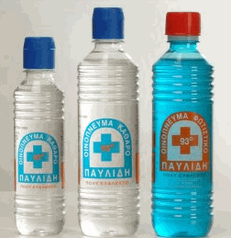
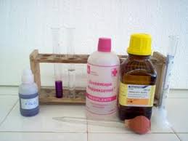


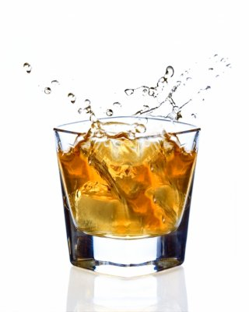
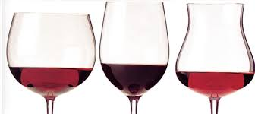
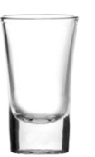
Τι είναι το αλκοόλ;
Είναι μια χημική ουσία CH₃-CH₂-OH
αιθυλική αλκοόλη ή αιθανόλη, ή απλά οινόπνευμα
Διαλυτικό, απολυμαντικό
Είναι η ουσία που περιέχεται σε μπύρα, κρασί, ρακί, ουίσκι και άλλα ποτά

Slide 3

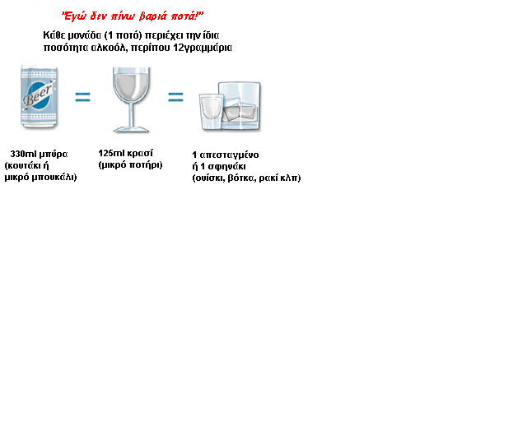
Τι είναι το αλκοόλ;
Είναι μία εθιστική ουσία
Το αλκοόλ επιστημονικά κατατάσσεται στην κατηγορία των πλέον τοξικών ουσιών μαζί με την ηρωίνη και την κοκαΐνη.

Slide 4
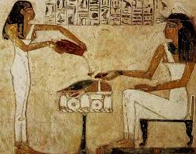
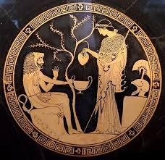
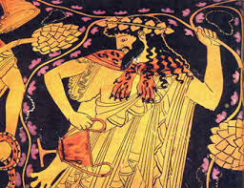
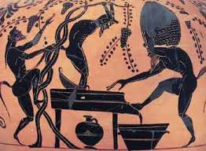
ΑΛΚΟΟΛ και
ΙΣΤΟΡΙΑ

Slide 5

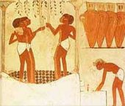
Χρήση αλκοολούχων ποτών με Ζύμωση
Σουμέριοι 6500 π.Χ.
Αίγυπτος 3000 π.Χ. ζύμωση κριθαριού = μπύρα
4000π. Χ. ζύμωση σταφυλιού= κρασί.
Αλκοολικοί βαθμοί ποτών
ζύμωσης : 5% w/w – 12%w/w

Slide 6
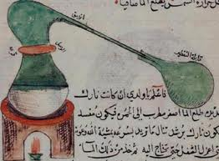
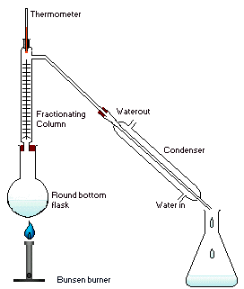
Χρήση αλκοολούχων ποτών με Απόσταξη
1000μ Χ εφεύρεση της απόσταξης από Άραβα της Ισπανίας.
Βρασμός-ψύξη-συμπύκνωση → Αύξηση της περιεκτικότητας σε αλκοόλ
Αλκοολικοί βαθμοί αποσταγμένων ποτών: 40 % w/w - 50 % w/w
"Al Cohol" = το πνεύμα

Slide 7
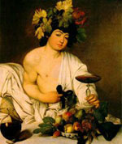

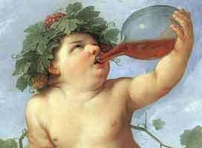
Το αλκοόλ στην Αρχαία Ελλάδα
Ο Διόνυσος, ο εύθυμος θεός δίδασκε τους ανθρώπους πώς να καλλιεργούν το αμπέλι και να παράγουν οίνο.
«ΟΙΝΟΣ»: Εορταστικό σύμβολο χαράς, απαραίτητο συμπλήρωμα σε κάθε σημαντικό γεύμα. «Κεκραμένος οίνος» = 1 μέρος οίνου με 3 μέρη νερό Κεκραμένος οίνος → κρασί
Ο Πλάτων: Στην επιστολή του προς νέους πλήρη αποχή από την χρήση οίνου μέχρι 18 ετών και μέχρι τα 25 με την παρουσία κάποιου ενήλικα.

Slide 8

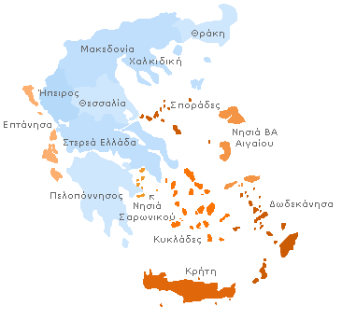
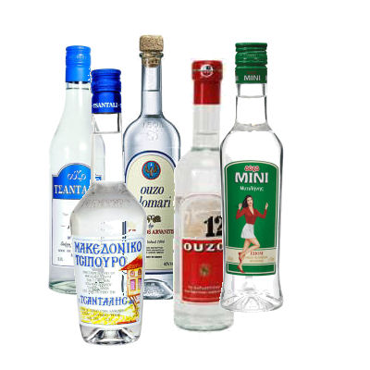

Notes:
Φεβρουάριος 23
8
8

Slide 9
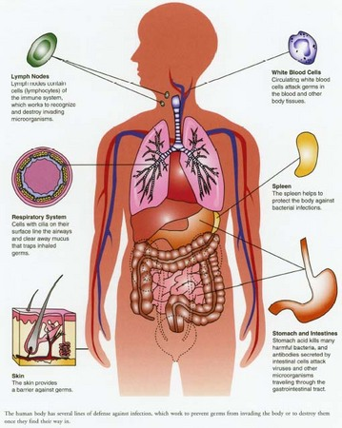
Η δράση του αλκοόλ στον ανθρώπινο οργανισμό

Slide 10
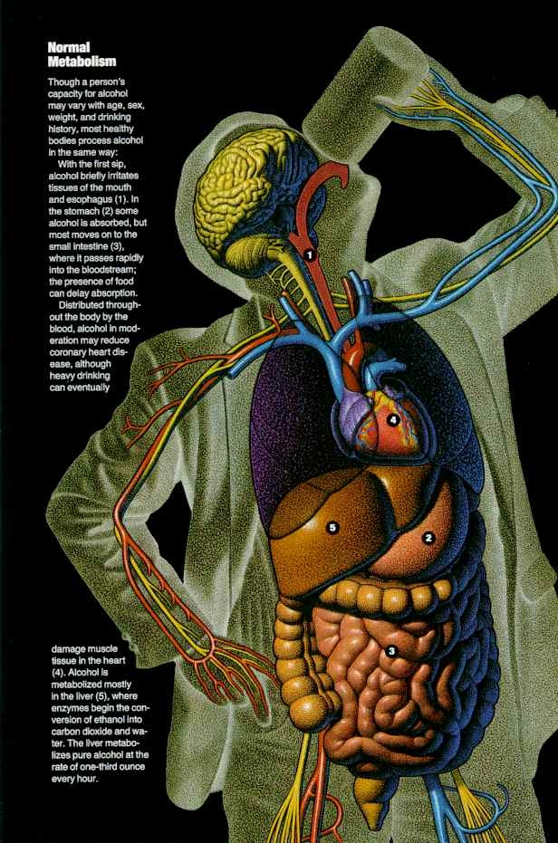

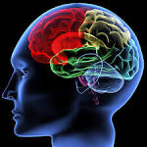
Απορροφάται από το στομάχι .
Μπαίνει στο αίμα , πάει σε όλο το σώμα περνάει στον εγκέφαλο όπου εκεί δρα σαν αναισθητικό.
Μεταβολίζεται-καταστρέφεται στο ήπαρ .
Ένα φυσιολογικό ήπαρ καταστρέφει περίπου 12 γρ. αλκοόλ (1 δόση) την ώρα
Η διαδρομή του αλκοόλ στον ανθρώπινο οργανισμό

Slide 11
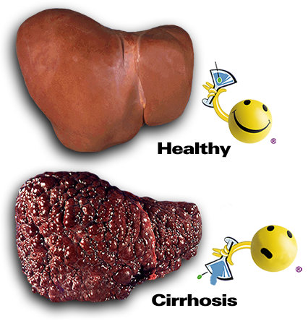
Αλκοόλ και ήπαρ
1 ώρα χρειάζεται ένα υγιές συκώτι για να μεταβολίσει 1 αλκοολική μονάδα 12gr

Slide 12
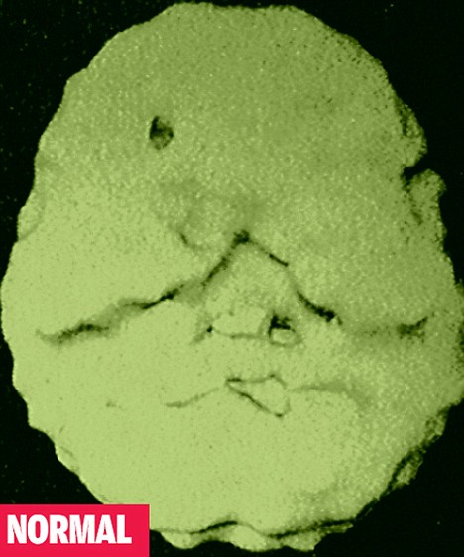
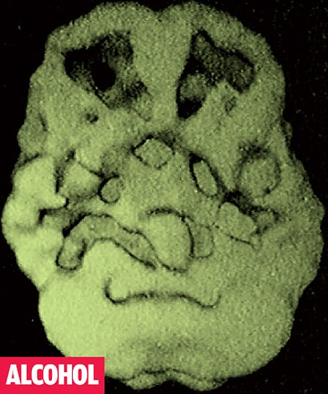
Αλκοόλ και Εγκέφαλος
Η χρήση αλκοόλ πριν τα 18, μειώνει την πνευματική διαύγεια, προκαλεί ατροφία και συρρίκνωση του εγκεφάλου
Notes:
Dr Amen has seen 18-year-olds who have signs of serious damage in this area (the circular areas in the middle). Your temporal lobes are where you process language, music and, crucially, memories and mood.

Slide 13
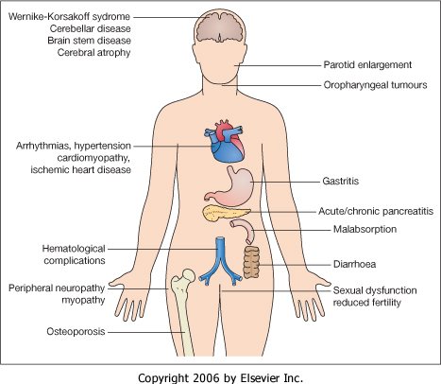

Το αλκοόλ σχετίζεται με :
  περίπου 200 διαφορετικές ασθένειες.
  2 από τους 10 αρρώστους στο Νοσοκομείο έχουν κάποιο πρόβλημα που σχετίζεται με το αλκοόλ

Slide 14


Αλκοόλ: Διαταραχή συναισθήματος και συμπεριφοράς
1-5 μονάδες
6-10 μονάδες
11-20 μονάδες
21-30 μονάδες
31-40 μονάδες
>41 μονάδες

Slide 15
Προκαλεί την ίδια βλάβη σε όλους;
Φύλο (γυναίκες)
Άλλα προβλήματα υγείας
Ποσότητα
Χρόνος κατανάλωσης
Ηλικία (κάτω από τα 18 έτη)

Slide 16
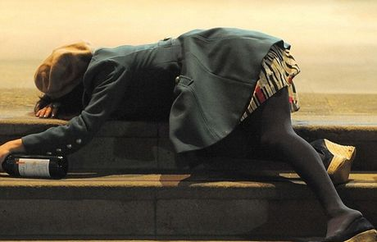
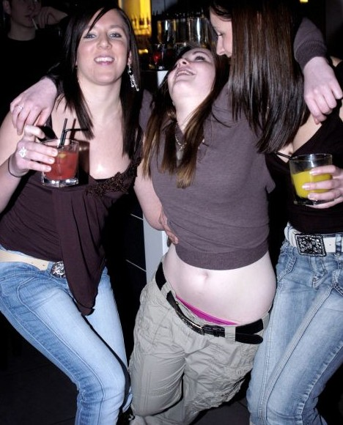
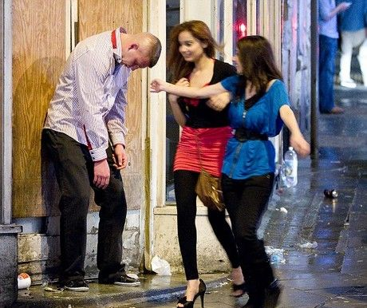
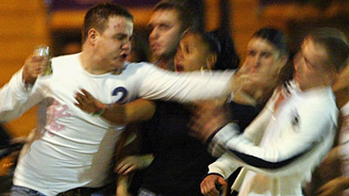
ΚΟΙΝΩΝΙΚΕΣ ΕΠΙΠΤΩΣΕΙΣ
Το αλκοόλ μειώνει τις αναστολές διευκολύνοντας επικίνδυνες συμπεριφορές:
Διευκολύνει την Χρήση άλλων ουσιών
Ενισχύει επικίνδυνες σεξουαλικές συμπεριφορές
Αυξάνει την παραβατικότητα
Προκαλεί βίες συμπεριφορές
Χειροτερεύει την επικοινωνία
Μεγιστοποιεί τις πιθανότητες να
μπλέξεις … ως θύτης ή ως θύμα
Notes:
16

Slide 17
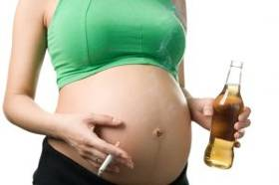

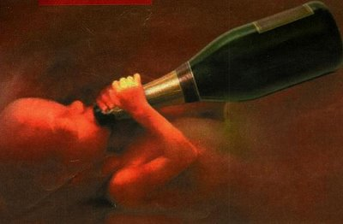
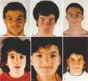
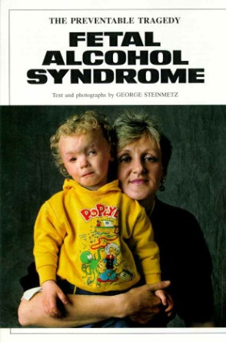
Επηρεάζει την ανάπτυξη του
εμβρύου που γεννιέται με το:
Σύνδρομο Εμβρυικού Αλκοολισμού
Το ΑΛΚΟΟΛ στην ΕΓΚΥΜΟΣΥΝΗ
Notes:
17

Slide 18
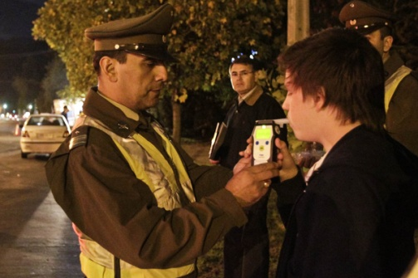
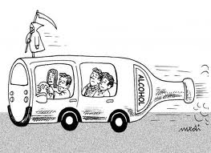
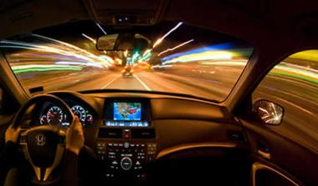
Πώς επιδρά το αλκοόλ στην οδήγηση
ΔΕΝ ΧΡΕΙΑΖΕΤΑΙ ΝΑ ΜΕΘΥΣΕΙΣ!!
Για 1 ώρα μετά από 1 μονάδα αλκοόλ στο αίμα →
  Αργά αντανακλαστικά (φρενάρισμα από 0.75 sec σε 1.5 sec).
  Όραση σε τούνελ
  Μειωμένη συγκέντρωση
  Υπνηλία
  Αίσθημα ευφορίας «σιγουριάς» με υποτίμηση των κινδύνων
Notes:
18

Slide 19

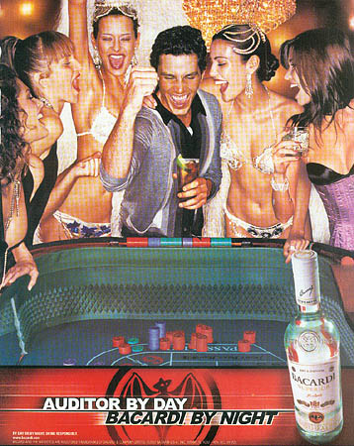
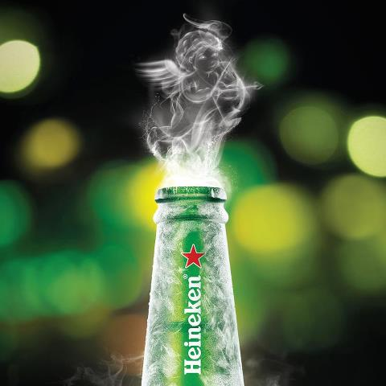
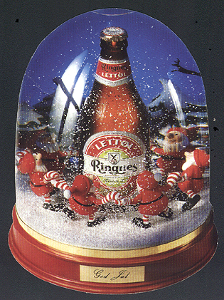


ΑΛΚΟΟΛ & ΔΙΑΦΗΜΙΣΗ

Slide 20
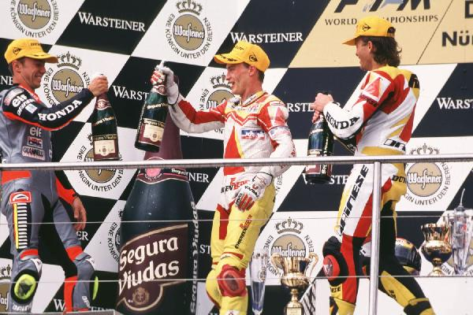

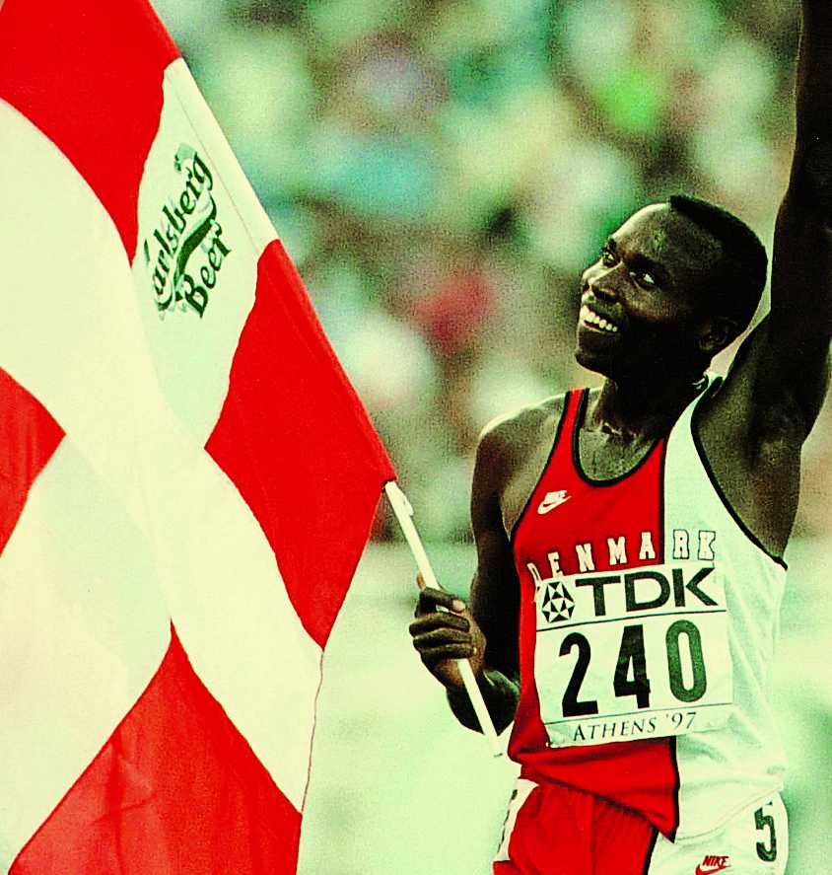
Αλκοόλ και σπορ
Notes:
20

Slide 21
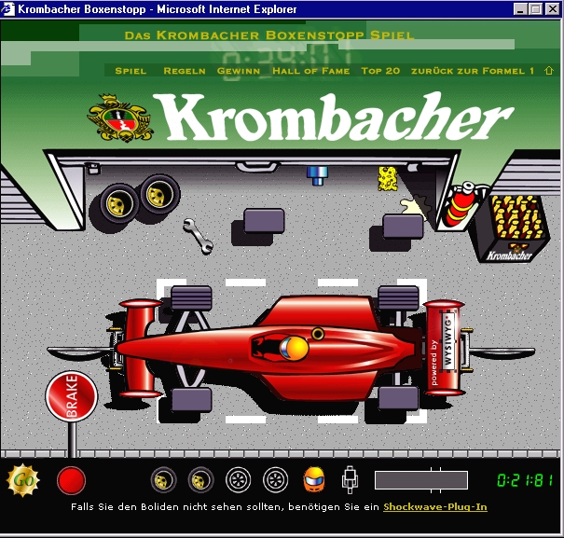
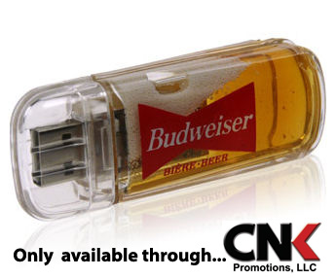
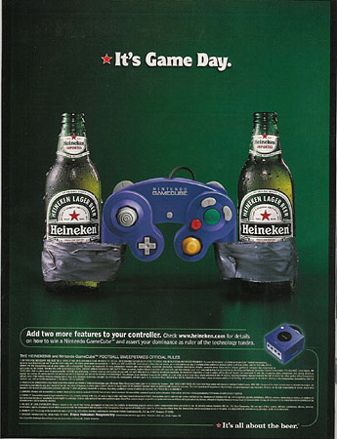
INTERNET
Notes:
21

Slide 22
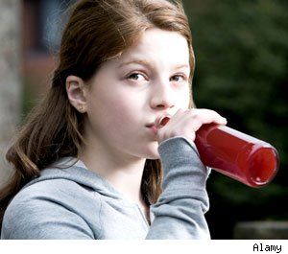
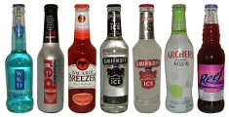

Αλκοπόπς
δεν είναι αναψυκτικά
περιέχουν 4% αλκοόλ
ΘΕΛΟΥΝ ΝΑ ΠΟΥΛΗΣΟΥΝ!!!
Notes:
22

Slide 23
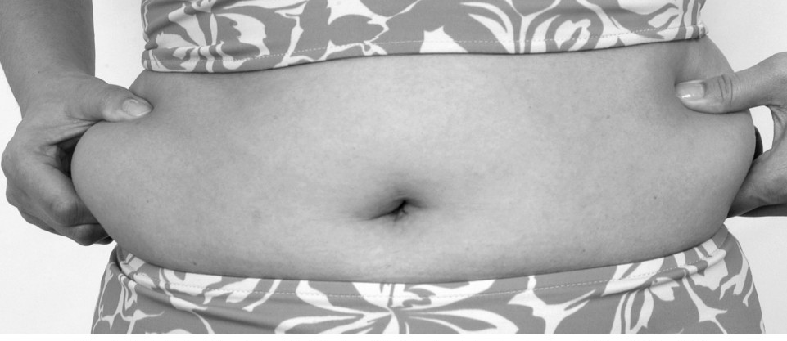
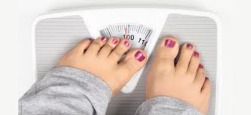
Το αλκοόλ παχαίνει!!!!!!!

Slide 24
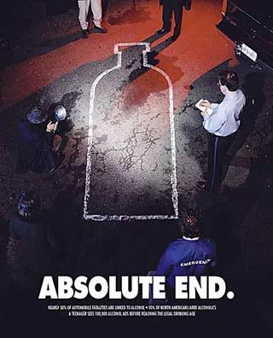
…δεν αναφέρουν τους κινδύνους………
ΘΕΛΟΥΝ ΝΑ ΠΟΥΛΗΣΟΥΝ!!!

Slide 25
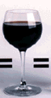

Ασφαλή χρήση του αλκοόλ για ενήλικες
Μέχρι 2 μονάδες την ημέρα για τον ενήλικα άνδρα
Μέχρι 1 μονάδα την ημέρα για την ενήλικη γυναίκα
Μέχρι 1 μονάδα την ημέρα οι Ηλικιωμένοι>65 ετών
Μπύρα 330ml
(ζύμωση)
ουίσκι 45ml
(απόσταξη)
Κρασί 120ml
(ζύμωση)
1 μονάδα = 12 γρ αλκοόλ
Notes:
25

Slide 26
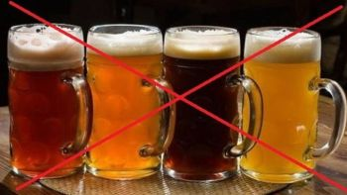
Όσο Λιγότερο - Τόσο καλύτερα!!!
Μικρή χρήση, μικρή επικινδυνότητα
Μέτρια χρήση, μέτρια επικινδυνότητα
Μεγάλη χρήση, μεγάλη επικινδυνότητα!!!!!!!
Notes:
Φεβρουάριος 23
26

Slide 27





Αλκοόλ: ΠΟΤΕ!
Παιδιά και νέοι μέχρι 18 ετών
Γυναίκες στην εγκυμοσύνη
Οδηγοί αυτοκινήτου, μοτοσυκλέτας, ποδήλατου
Χειριστές μηχανημάτων
Μαζί με ορισμένα φάρμακα
Σε ορισμένους ασθενείς

Slide 28

Ο εαυτός σου κι η επιλογή σου…
…τα κλειδιά για τη ζωή σου
Σας Ευχαριστώ !!!

